Slide 1
Eduardo díaz fidalgo

Slide 2
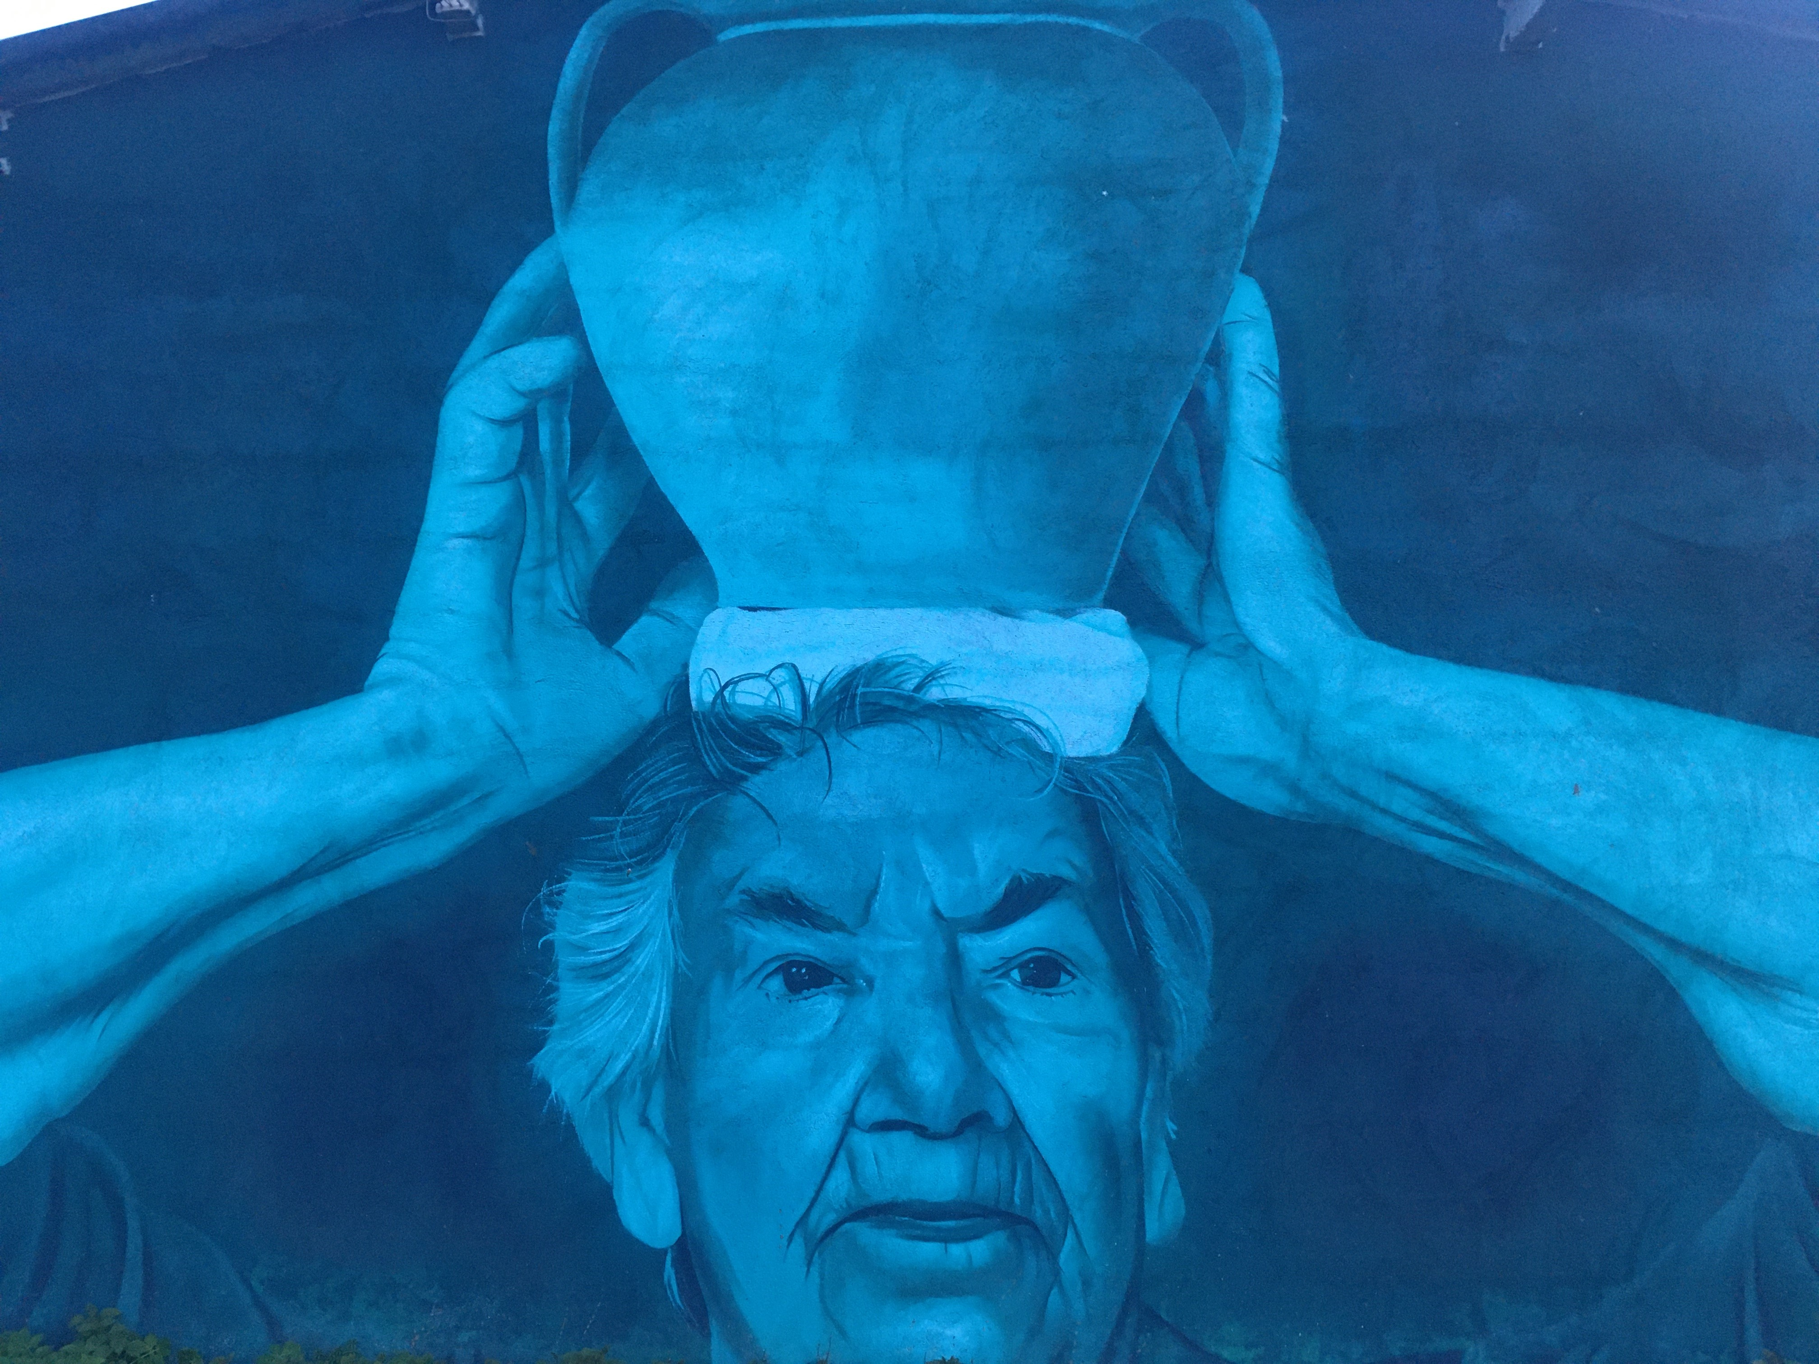
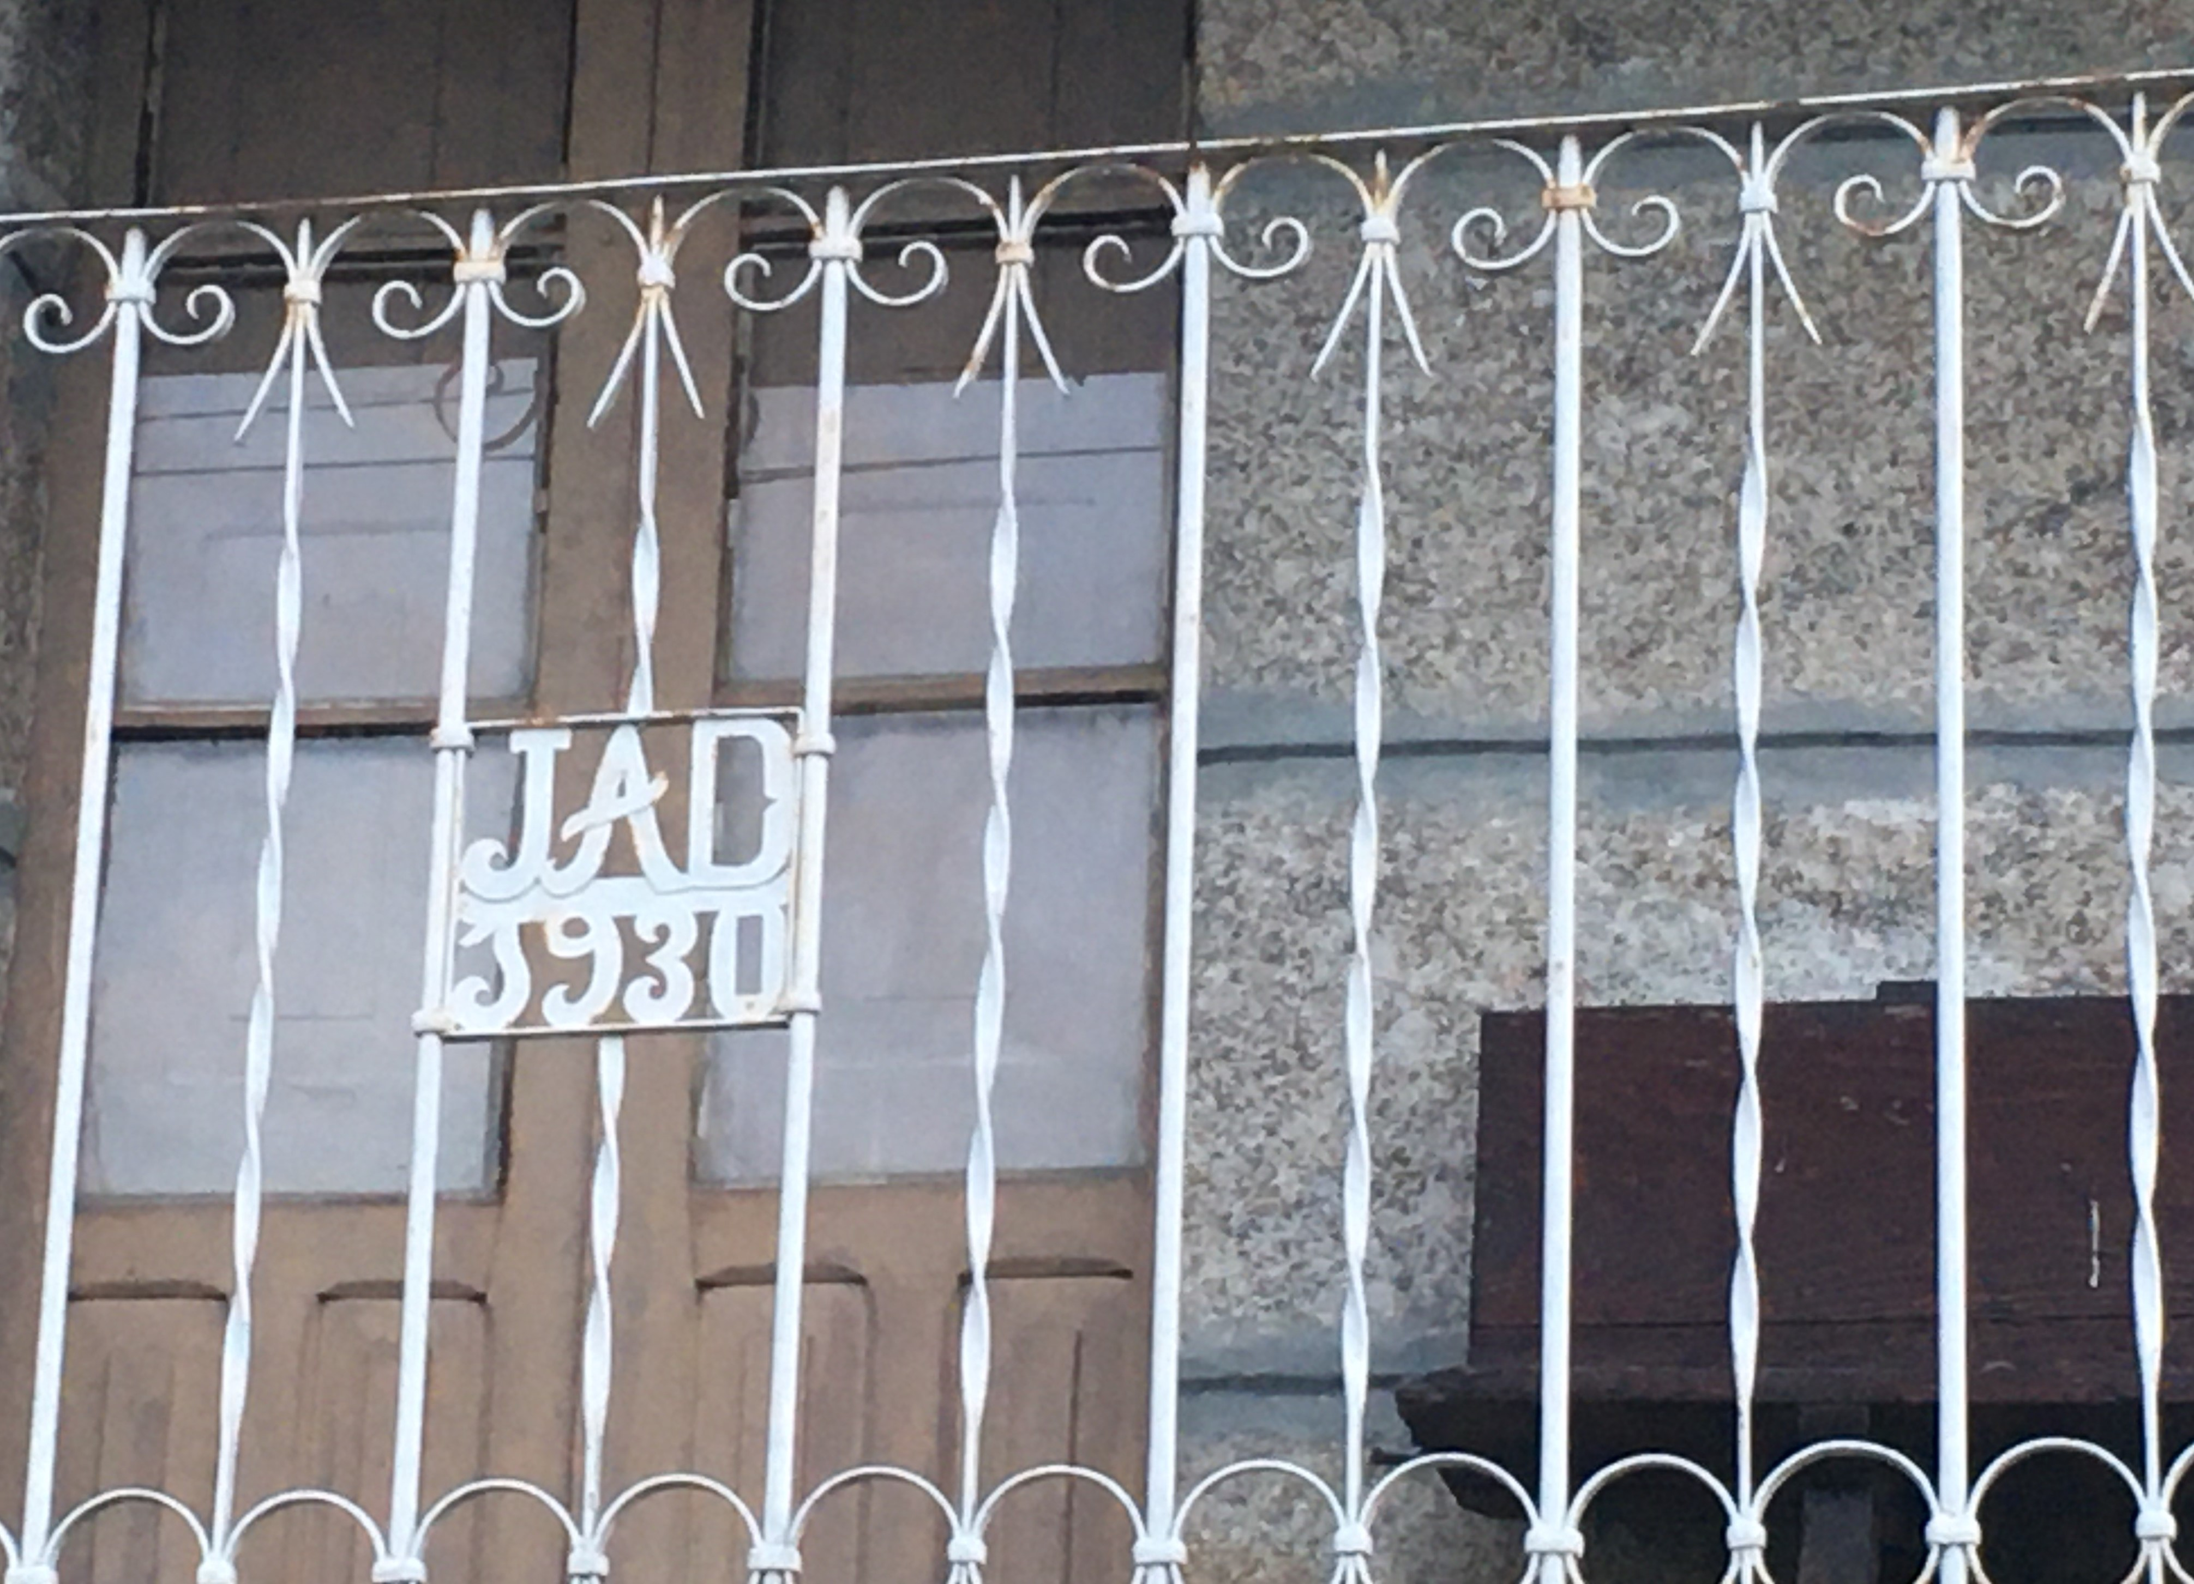
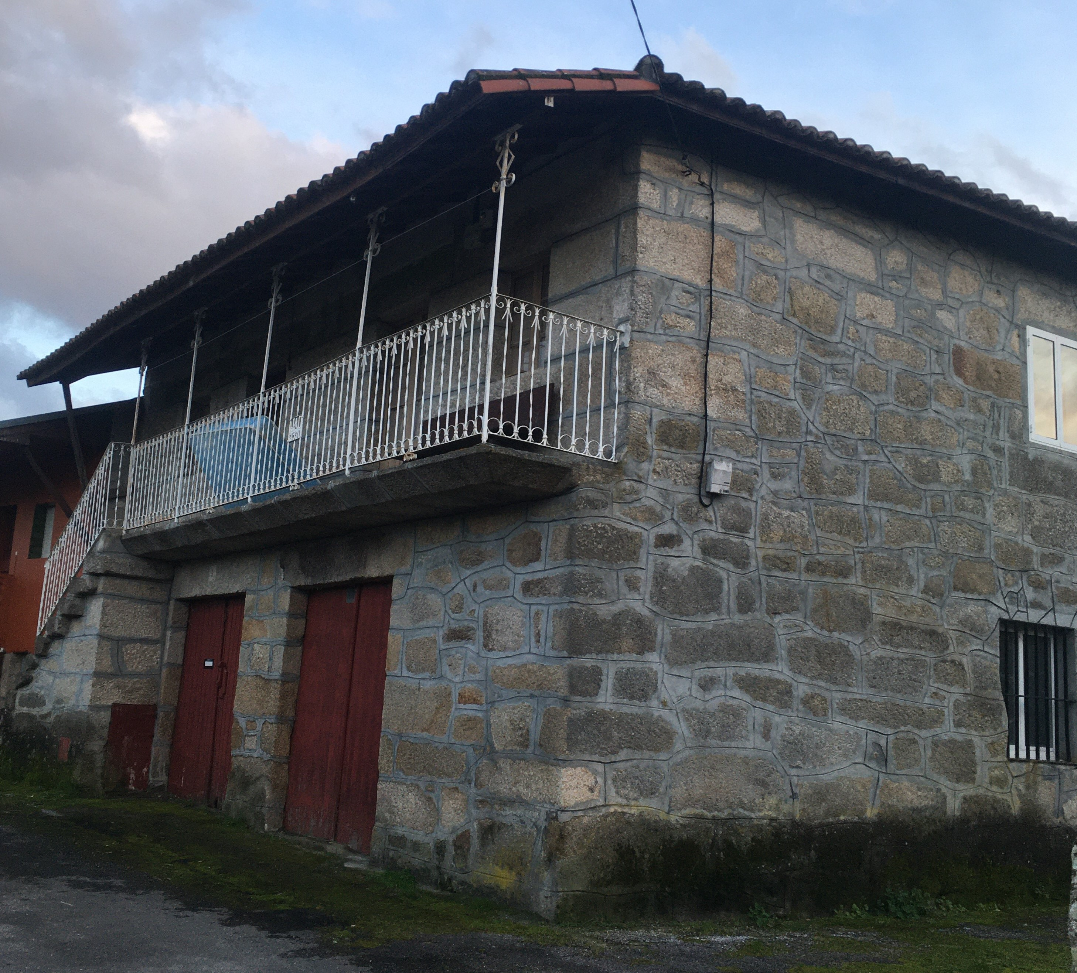
Sabíades que en Loñoá, preto do colexio Ben-Cho-Shey, é o pobo dun gran escritor?, O seu nome é EDUARDO DÍAZ FIDALGO
Naceu en Loñoá (Pereiro de Aguiar) no ano1928. Era o pequeno de cinco irmáns.
Os primeiros anos da súa vida transcorreron nesta aldea, despois, axudado por un home adiñeirado da época, pudo ir estudiar a Ourense, onde fixo o bacharelato e posteriormente maxisterio na escola Normal de esta cidade.

Slide 3
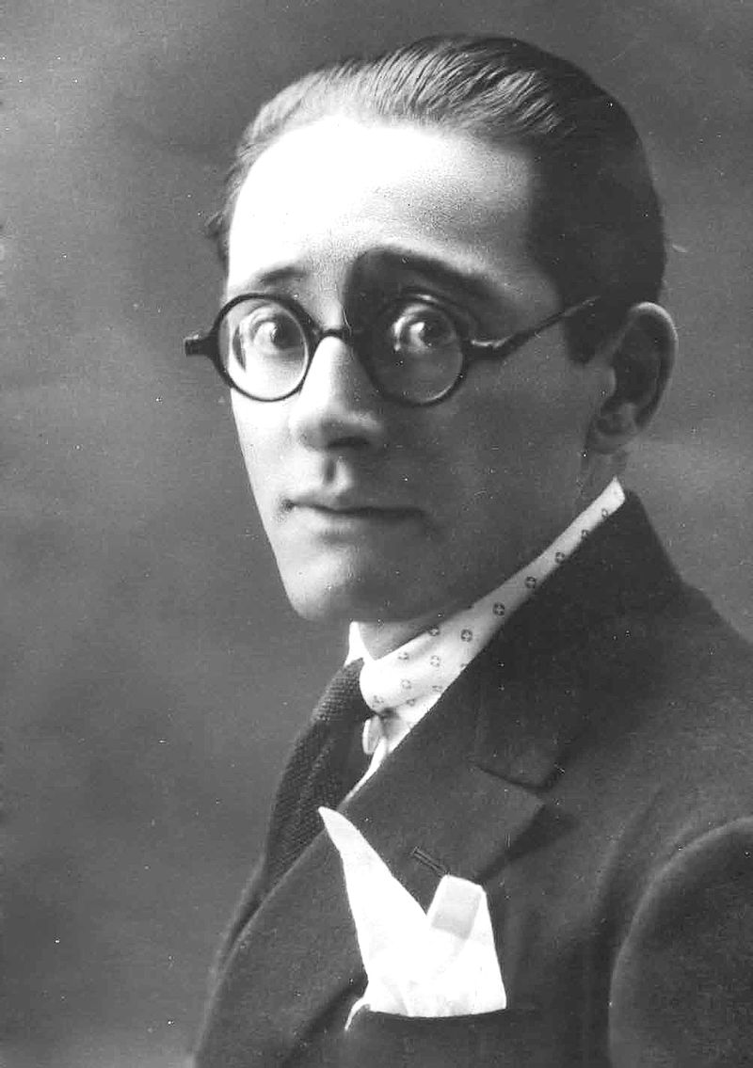
Destacar que sendo estudante de bacharelato tivo como profesores a Vicente Risco e Ramón Otero Pedrayo os que lle causaron fonda impresión.
Os compañeiros do bacharelato chamábanlle o poeta, xa que sabían que lle gustaba escribir.

Slide 4
Comeza a exercer como profesor con 25 anos en Villanueva de Alcorcón (Guadalajara), onde coñece a Aurora Andrés, tamén mestra, coa que casaría anos mais tarde e terían catro fillos. No ano 1961 desprázase a Huesca, e finalmente trasládase a Pontevedra onde exerceu o resto da súa carreira docente na Escuela Aneja de Magisterio. Xubílase a comenzos do ano 1990 sendo o director do centro.

Slide 5
Os seus libros:
1993. Batida de zorras.
1997. Memorias de un maestro de escuela.
1997. Aconteceu en Ningures.
2005. O Escachademos.
2007. O señor da Meda.
2008. Aprendiz de cacique.

Slide 6
Na biblioteca do colexio temos tres dos seus títulos:
"O ESCACHADEMOS"
Conta as peripecias e argalladas dun estudante inquedo, baseado nunha persoaxe real.

Slide 7
"O señor da Meda"
Baseado nunha historia real que contaban os anciáns da aldea de Loñoá, e que tivo lugar nun pobo moi pobre hai máis de 50 anos. A xente daquel pobo vivía na miseria e pasaba moita fame.
O señor da Meda era un terrateniente rico e sen escrúpulos que explotou os seus veciños, cobrando créditos de usureiro. Pasou a ser propietario da meirande parte das terras.

Slide 8
"Aconteceu en Ningures"
Relata unha serie de contos orixinais ispirados en lendas e tradicións.

Slide 9
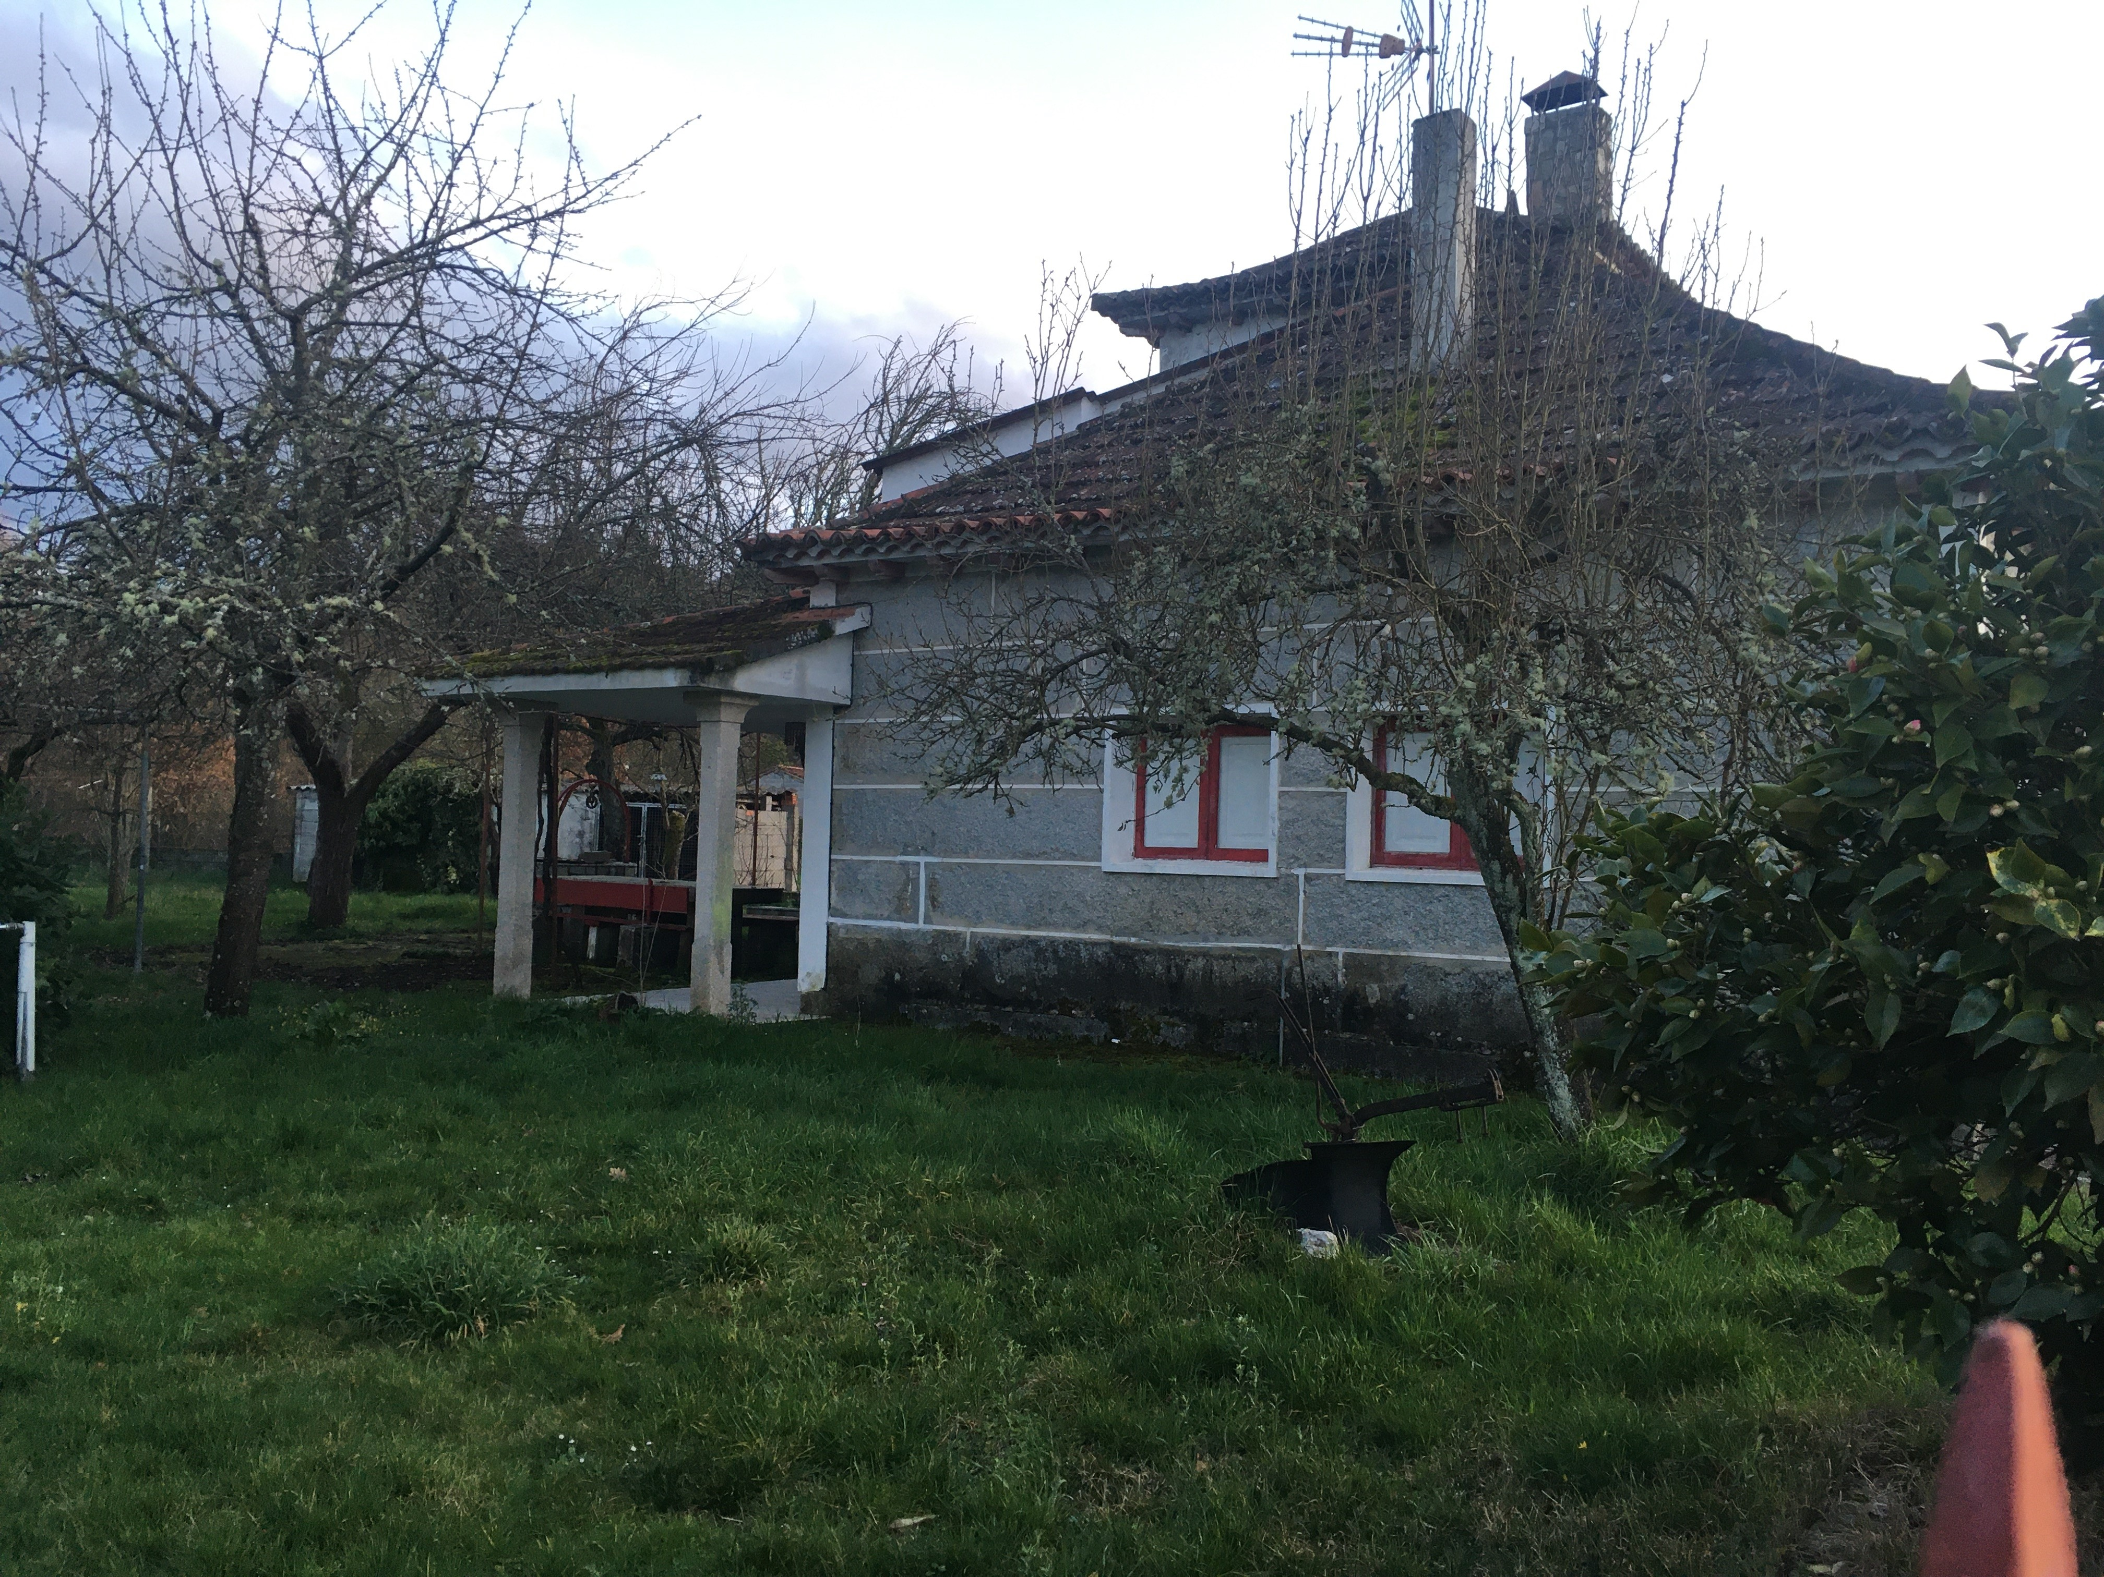
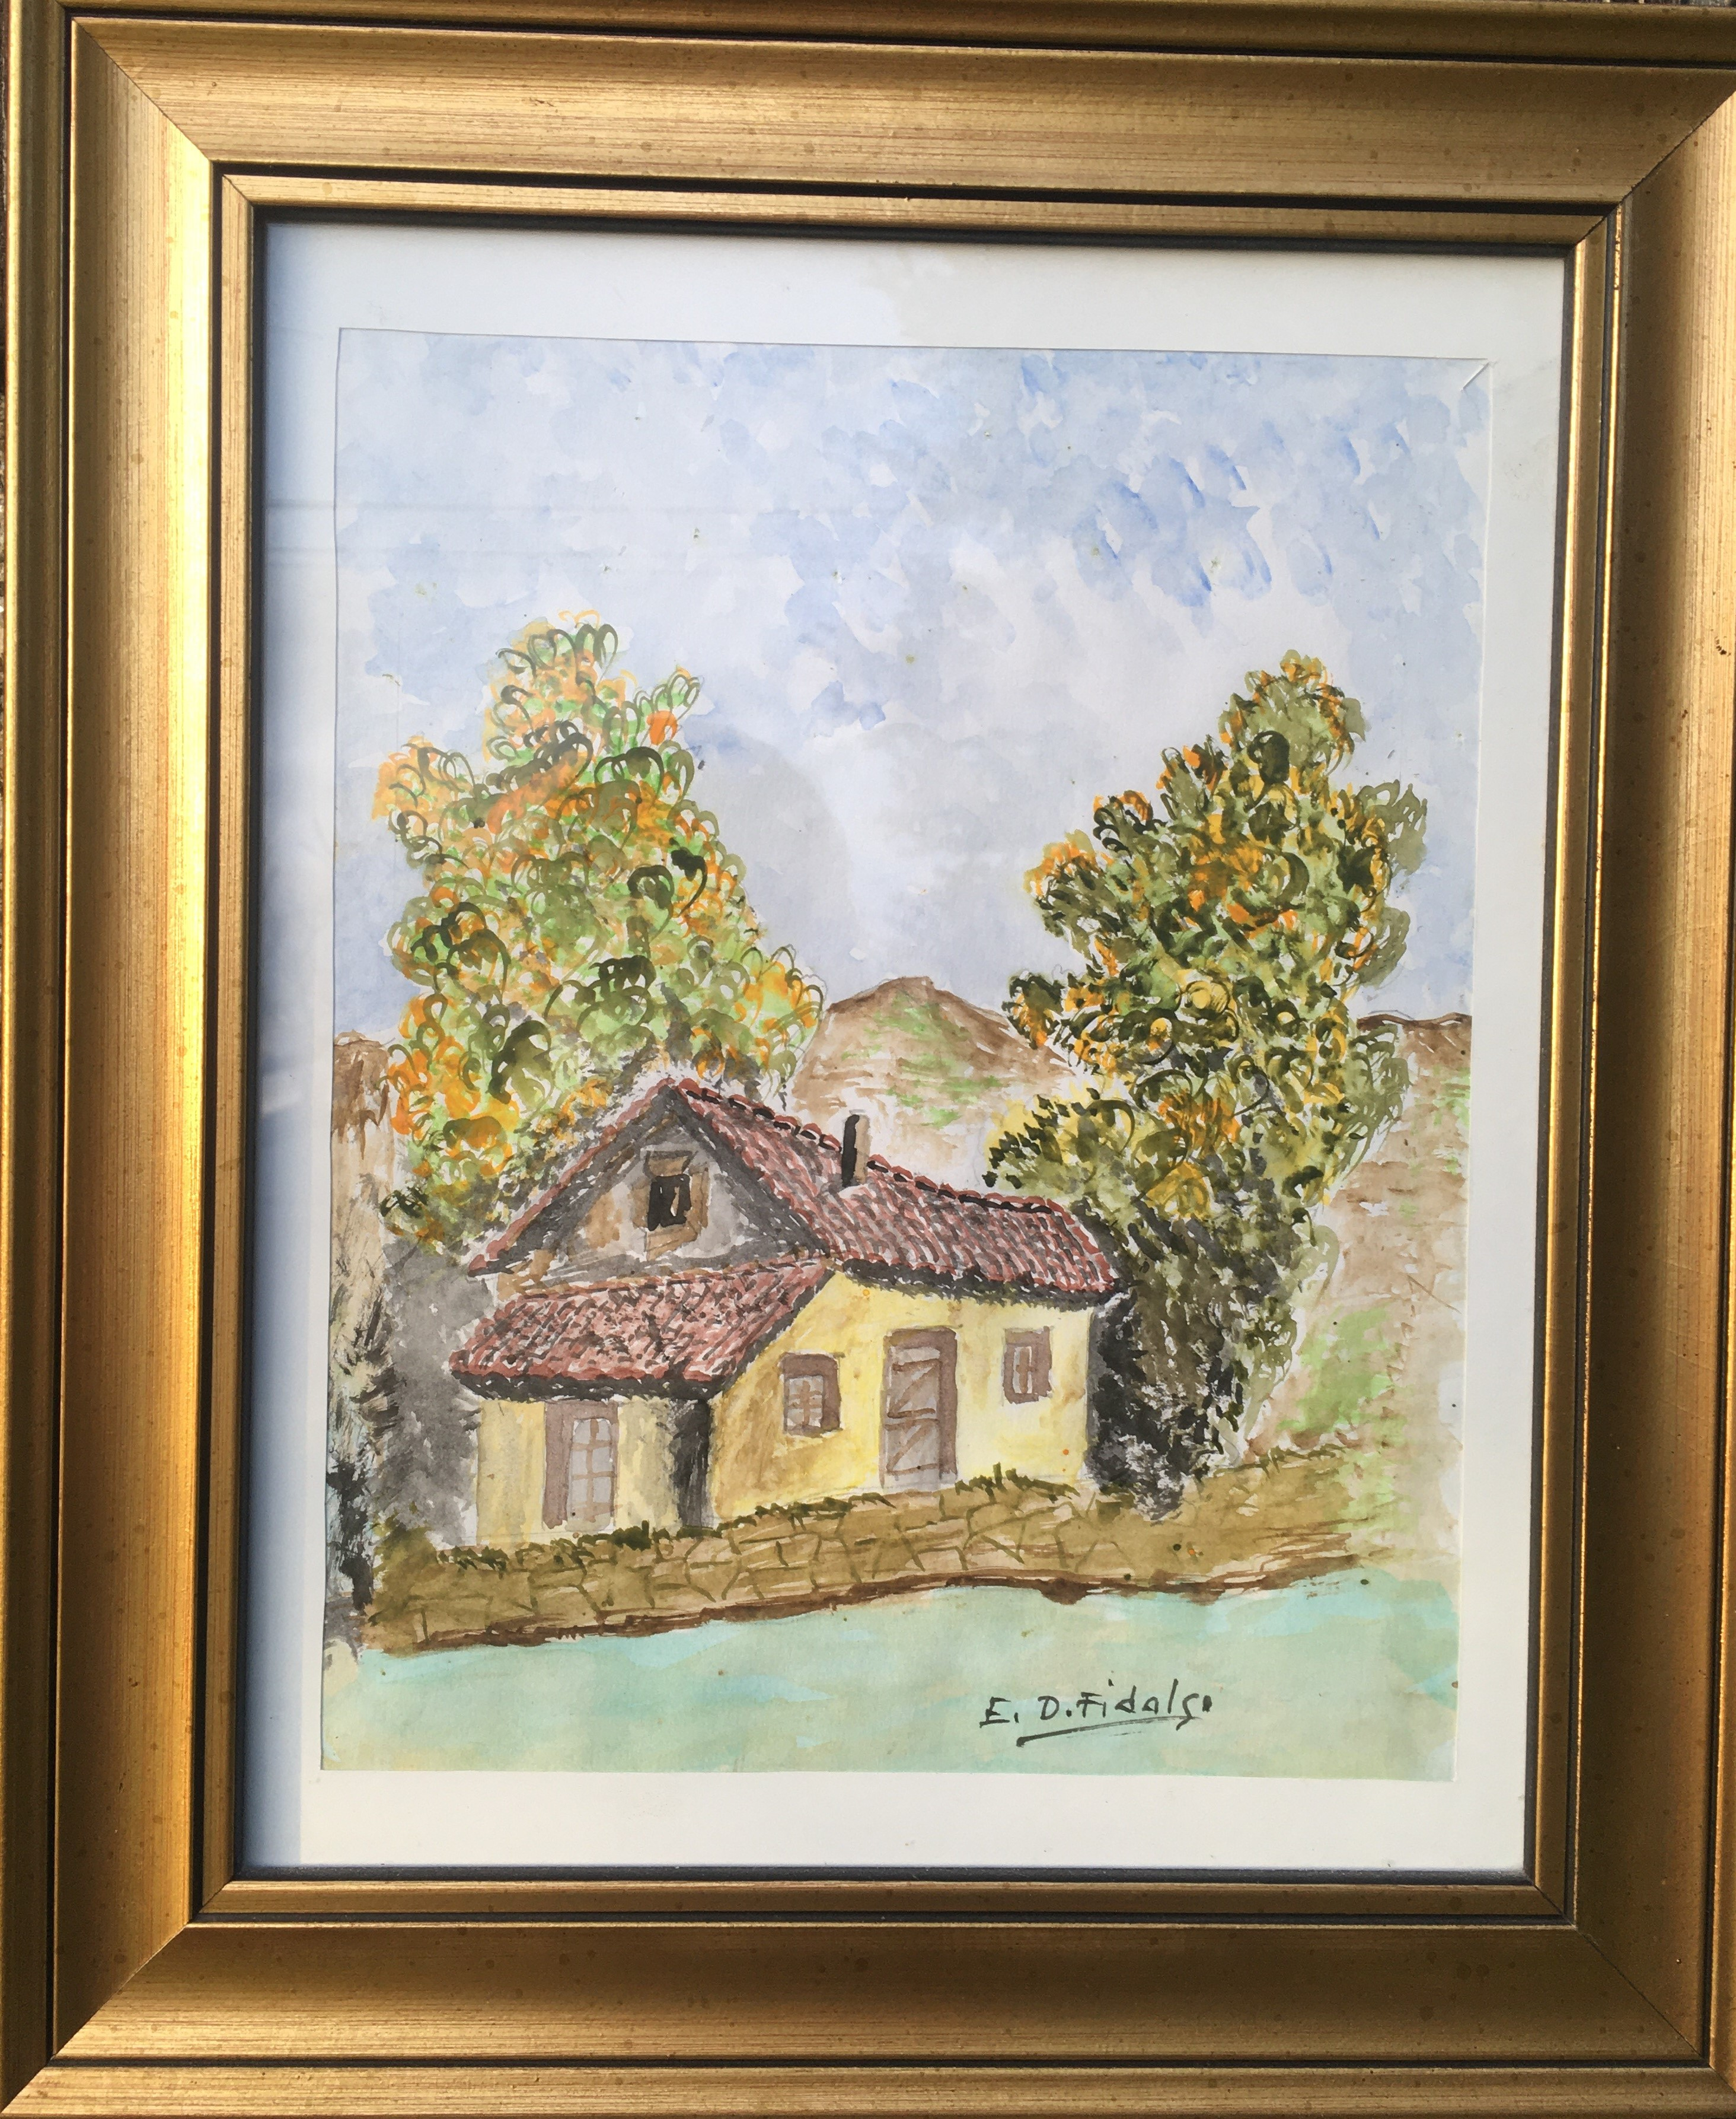
Curiosidades:
Tivo una sección con artigos no Diario de Pontevedra.
Tamén lle gusta pintar cadros.
O mellor plan de vacacións, volver a Loñoá para coidar o seu xardín e estar coa súa "xente".

